Slide 1
Podnikání
Tomáš Hercig tomas.hercig@opf.slu.cz

Slide 2
Podmínky pro zápočet
Zpracování záměru pomocí LeanCanvas a jeho rozpracování na základě úkolů v případové studii (0-25 bodů).
Detailní struktura práce ve 2.týdnu výuky
Skupina 3-4 studentů
Bude posuzována nejen nápaditost řešení, ale také dodržování formálního zpracování práce jako příprava pro podnikatelský život (zhodnocení nápadu, včetně odhadu finanční náročnosti, posouzení výhod, nevýhod).
Finální znění práce se bude odevzdávat do IS SU/odevzdávárna, nejpozději týden před plánovanou zkouškou (prezentace může proběhnout bez finálního dokumentu).

Slide 3
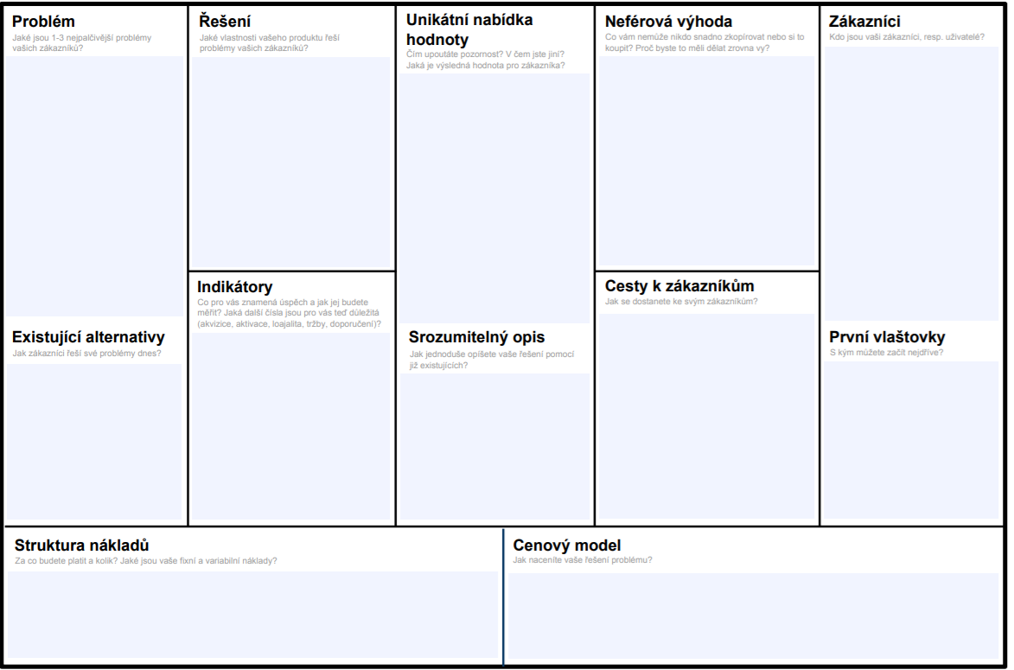
Podmínky pro zápočet
3
9
1
4
7
6
8
5
https://www.dobrokurzy.cz/online-kurz/lean-canvas

Slide 4
Podmínky pro zápočet
2. Prezentace a obhajoba projektu(0-15 bodů).
Hodnotí se nejen zpracování prezentace, ale i schopnost odpovídat na dotazy a argumentovat. Předpokládá se zapojení celého týmu. čas: 10 minut.
Návrh prezentace zaslat mailem týden před prezentací. Prezentace proběhne v posledních dvou seminářích.

Slide 5
Podmínky pro zápočet

Slide 6
Podmínky pro zápočet

Slide 7
Podmínky pro zápočet

Slide 8
Podmínky pro zápočet
Celkové hodnocení:
Dosažením minimálního limitu 60 bodů ze všech aktivit (hodnocení E).
Hodnotící stupnice:
· 92-100 (A)
· 91-83 (B)
· 82-75 (C)
· 74-66 (D)
· 65-60 (E)
· 59-0 (F)
4. Zkouška 0-60 bodů.
Ústní forma otevřených dotazů v celkové sumě ∑ 60 bodů.
Náplní je problematika probraná do 15.12.
Termíny budou vypsány během celého zkouškového období. V závislosti na současné situaci může být využito online nástrojů.

Slide 9
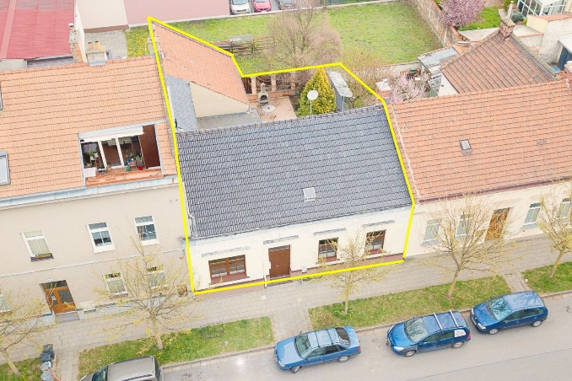
Zadání seminární práce - případovka
(Zadání najdete na is.slu.cz v interaktivní
osnově pod názvem případovka)
Týmy prosím nahlásit do příštího semináře 5.10 ideálně hned

Slide 10
Co je podle vás podnikání?

Slide 11
Co je podle vás podnikání?
Řízené zhmotňování vlastních představ
Reaktivní
Proaktivní
Pořád nespokojený a všechno ho sere
Pořád něco musí nebo nesmí
Musí zhmotňovat cizí představy
Užívá si tuhle hru, kterou nazýváme život
hraje si s hmotou a přetváří ji
Chce zhmotňovat vlastní nebo kolektivní představy.

Slide 12
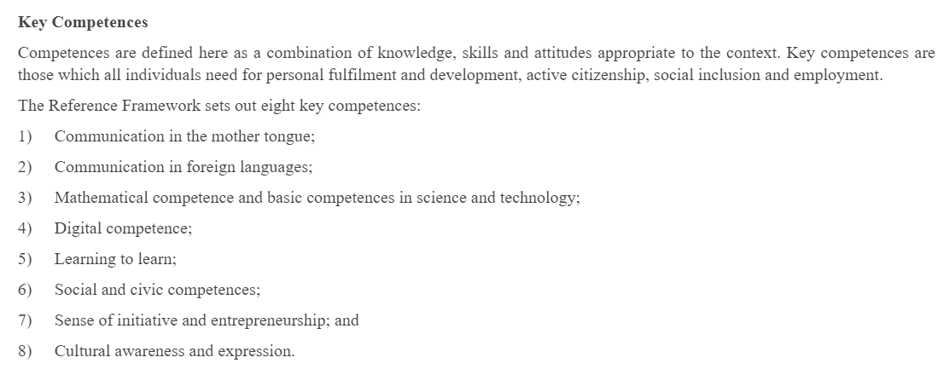
Start with WHY…1
https://eur-lex.europa.eu/legal-content/CS/TXT/PDF/?uri=CELEX:32006H0962&from=EN

Slide 13
Start with WHY…2
Freelancing víc a víc v módě

Slide 14
Online nástroje

Slide 15
Nástroj pro řízení projektu
https://trello.com

Slide 16
Nástroj pro myšlenkové mapy
https://whimsical.com/

Slide 17
Nástroj pro grafické zpracovaní obsahu
https://www.canva.com/

Slide 18
Nástroj pro editaci videí
https://www.blackmagicdesign.com/products/davinciresolve/

Slide 19
Zdroje informací

Slide 20
Podnikni To
https://podniknito.cz/kurz/kurz-podnikni-na-slu

Slide 21
Můj první eshop
https://www.mujprvnieshop.cz/

Slide 22
Mladý podnikatel
https://mladypodnikatel.cz/

Slide 23
Ted Talks
https://www.ted.com/

Slide 24
Nakladatelství Jan Melvil
https://www.melvil.cz/

Slide 25
Bookport
https://www.bookport.cz/

Slide 26
Youtube
Book summary
How to…
Zeptej se Filipa (kanál)
Trochu lepší (kanál)

Slide 27
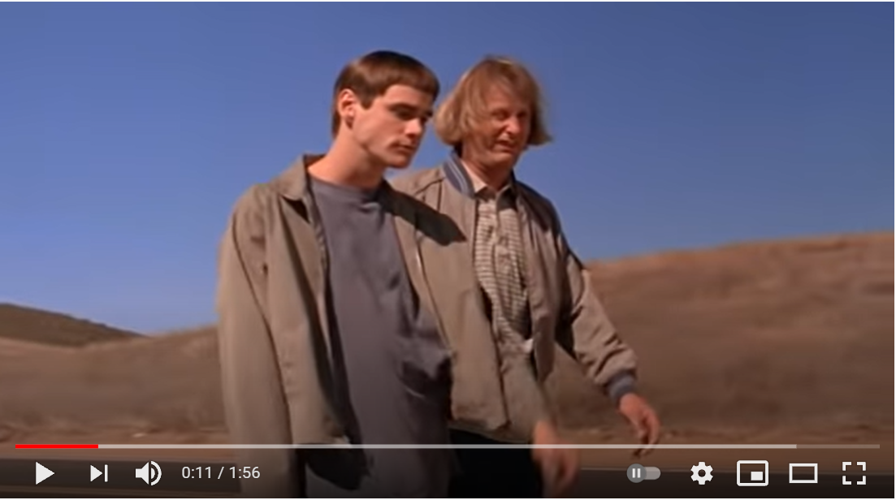

Slide 28
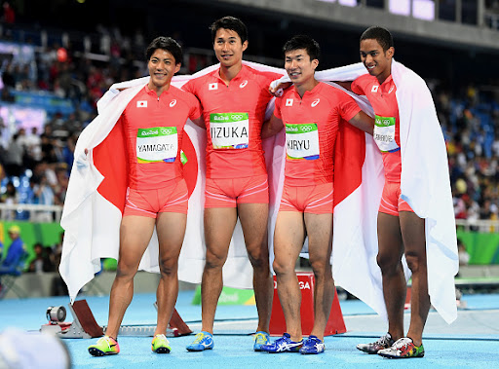

Slide 29
Toď vše, díky za pozornost

